Slide 1

Obligación de documentar
Lic. José Guadalupe Luna Hernández
Comisionado
Capacitación en materia de transparencia, acceso a la
información pública y protección de datos personales
Toluca, Estado de México, a 30 de noviembre de 2015

Slide 2

Obligación
De los sujetos obligados a documentar todo acto que se derive del ejercicio de sus facultades, competencias y funciones.

Slide 3

¿Qué significa documentar?
Que todo acto que se derive de sus funciones se registre en un documento.

Slide 4
¿Qué es lo que vamos a documentar?
La información que se refiera a las facultades, competencias y funciones señaladas en:
Código Administrativo
Ley Orgánica Municipal
Código Financiero
Salud
Educación
Seguridad Pública
Ley de Contratación Pública
Ley de Transparencia
Ley de Derechos Humanos
Art. 122-128 de la Constitución del Estado
Art. 115 de la Constitución Política de los Estados Unidos Mexicanos

Slide 5
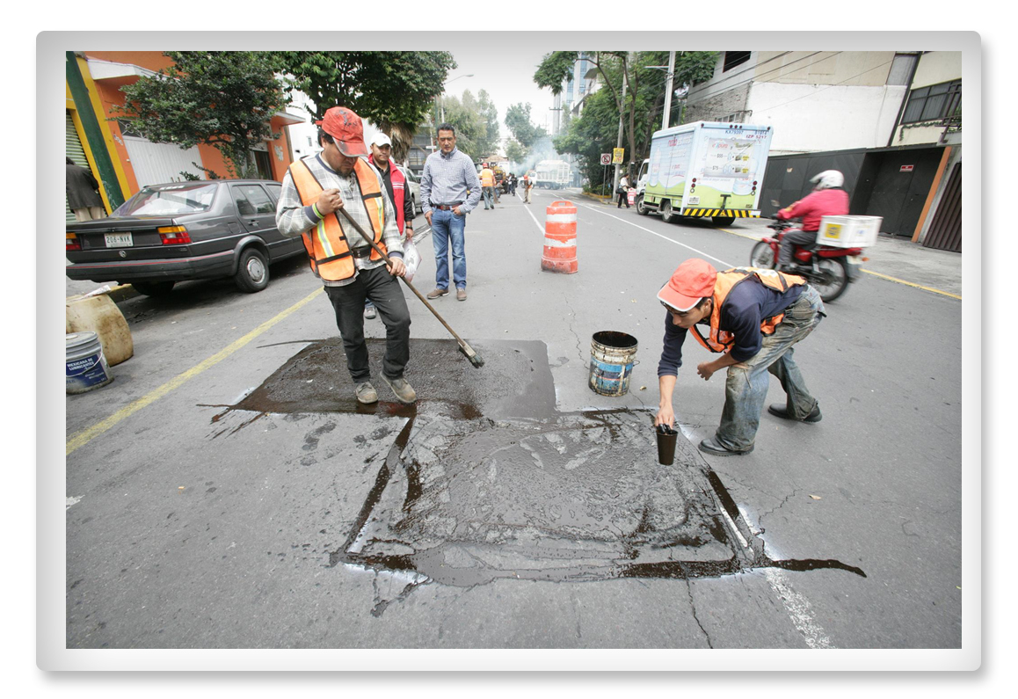
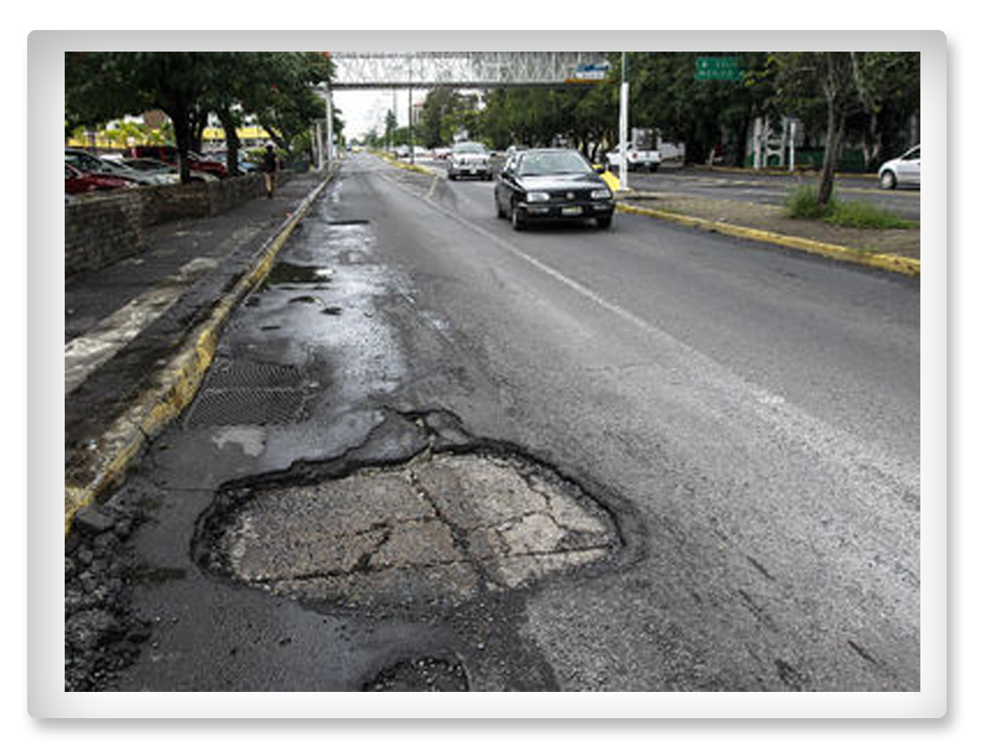
Diagnóstico
Definición del problema
Alternativas de solución
Selección
Ejecución

Slide 6
Documentar significa generar información
Información
Pública, Completa, Oportuna y Accesible
Confiable, Verificable y Veraz
Congruente, Integral, Actualizada y Comprensible

Slide 7


Documentar
Conservar, clasificar, resguardar y preservar la información.

Slide 8

En el ejercicio público
Se pueden tomar dos caminos, el correcto o el incorrecto.

Slide 9

Transparencia proactiva y reactiva
Aliada del Gobierno Municipal.

Slide 10
Pero, si lo preventivo no fuera suficiente, hay que señalar que son causas de sanción:
Usar, sustraer, divulgar, ocultar, alterar, mutilar, destruir o inutilizar total o parcialmente, sin causa legítima, la información.
Declarar, con dolo o negligencia, la inexistencia de información, cuando deba generarse en ejercicio de sus funciones.
Declarar la inexistencia cuando la información sí exista.
No documentar, con dolo o negligencia, el ejercicio de sus competencias.

Slide 11


Instituto de Transparencia, Acceso a la Información Pública y
Protección de Datos Personales del Estado de México y Municipios www.infoem.org.mx
Teléfono: (722) 226 19 80
Lada sin costo: 01 800 821 04 41
Sede auxiliar
Calle de Pino Suárez, sin número, actualmente Carretera Toluca-Ixtapan
No. 111, Col. La Michoacana, C.P. 52166, Metepec, Estado de México
/infoem
@Infoem

